Slide 1
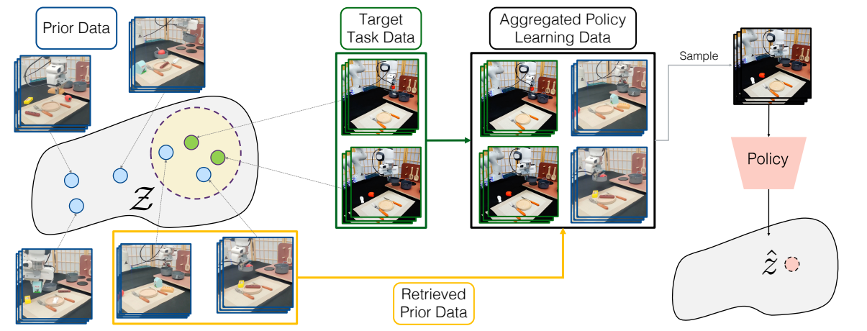
SAILOR
短い動作系列をスキルとして検索・再利用
スキル表現の学習
対象デモに近いスキル
スキルを選ぶ方策
VAE＋時間差予測
L2距離・上位n件
デモ＋検索結果でBC
Nasiriany et al., CoRL 2022 / PMLR 2023 Fig. 1 / §4
Notes:
SAILORは、過去のロボットのデータから短い動作系列をスキルとして学び、そのスキルを組み合わせる方策を模倣学習する手法です。たとえば、物をつかむ、運ぶ、といった動作を再利用して、複数の段階からなるタスクを扱います。これらの動作名は説明用の例であり、手作業でスキル名を付けるという意味ではありません。
図の左では、既存データの固定長の部分軌道をVAEで潜在スキルに変換し、decoderが観測とスキルから各時刻の行動を復元するように学習します。さらに、同じ軌道から取った二つの部分軌道について、どれだけ時間が離れているかを予測する補助学習を加え、方策が予測しやすいスキル表現を目指します。
中央では、対象タスクのデモと既存データを同じスキル空間に埋め込みます。既存データの各部分軌道について、最も近い対象デモの部分軌道までのL2距離を求め、その距離が小さい順にn個を検索します。デモごとにn個ずつ選ぶのではなく、候補全体からn個を選ぶ手順です。
右では、対象デモと検索結果を使い、観測履歴から次のスキルを予測する方策をBehavior Cloningで学習します。検索結果の学習項には重みを付けます。また、スキルモデルも対象デモでfine-tuningします。実行時は、方策がスキルを選び、decoderが最新の観測も見ながらHステップ分の行動を出し、次のスキルを再び選びます。
Behavior Retrievalが状態・行動の組の類似度でデータを選ぶのに対し、SAILORは短い動作系列の表現を検索と方策の出力に使います。今回の研究との接点は、このスキルベクトル間の検索です。ただし、原論文の検索はペアごとのL2距離計算であり、グラフ型ANNによる高速化を検証したものではありません。SAILOR自体は模倣学習の手法です。
出典：SAILOR原論文 Fig.1–2、§3–4.2、Algorithm 1–2（../../raw/temp/nasiriany_2023_sailor.pdf）。Behavior Retrievalとの比較：../../raw/papers/2304.08742v2.pdf §III。図はSAILOR原論文Fig.1を抜粋。

